Slide 1








信息安全测评与风险评估
7.3.2 物联网安全配置核查
授课教师：杨迎

Slide 2

01
案例导入——“被劫持的摄像头”
目录
02
学习目标与标准定位
CONTENTS
03
物联网安全配置核查六大维度
04
物联网安全测评实践与案例

Slide 3
Part.01
案例导入——‘被劫持的摄像头’
从案例引入到核心概念解析

Slide 4






案例导入——“被劫持的摄像头”（10分钟）
引入问题：智能门锁、摄像头、传感器——它们如何被测评？
案例素材
事后调查发现
2016年，Mirai利用物联网设备（主要是网络摄像头等）的默认密码漏洞，发动了美国史上最大规模DDoS攻击，导致Twitter等知名网站大面积瘫痪。
●
大量设备使用出厂默认密码（如admin）
●
设备固件存在已知漏洞但从未更新
●
感知节点暴露在公网，无访问控制

Slide 5



案例讨论与结论
问题讨论
结论
•
这些摄像头属于物联网的哪个层次？
物联网感知层的安全测评，关注的是“设备本身的安全”——
•
如果按照等保2.0物联网扩展要求进行测评，应该检查哪些方面？
物理防护
接入控制
•
物联网安全测评与传统信息系统测评有什么不同？
身份鉴别
数据保护

Slide 6
Part.02
学习目标与标准定位
从案例引入到核心概念解析

Slide 7


学习目标
通过本课学习，你将能够：
01
理解
02
掌握
物联网安全扩展要求与安全通用要求的关系
物联网安全配置核查的核心测评指标（感知节点物理防护、接入控制、入侵防范、感知节点安全、网关节点安全、抗数据重放）
03
04
能够依据GB/T 22239物联网扩展要求进行安全配置核查
能够规范填写《物联网安全测评记录表》

Slide 8


物联网安全扩展要求——在等保中的位置
等保定位：GB/T 22239-2019 安全扩展要求 → 物联网安全扩展要求物联网从架构上分为三层：感知层、网络传输层、处理应用层。
逻辑层 | 层次组成 | 安全要求来源
感知层 | 感知节点设备、网关节点设备、短距离通信 | 物联网安全扩展要求（重点）
网络传输层 | 互联网、移动通信网、多种网络融合 | 安全通用要求（通信网络、区域边界）
处理应用层 | 数据存储、智能处理、业务应用平台 | 安全通用要求（计算环境）
关键认识：物联网安全测评 = 安全通用要求 + 物联网安全扩展要求

Slide 9
Part.03
物联网安全配置核查六大维度
从案例引入到核心概念解析

Slide 10


物联网安全扩展要求的六个维度
第三级物联网安全扩展要求涵盖以下六个方面：
1
感知节点设备物理防护
2
接入控制
核心关注点：物理破坏防护、环境适应性、电力供应测评对象：感知节点、网关节点
核心关注点：只有授权的感知节点可以接入测评对象：感知节点、接入机制
3
入侵防范
4
感知节点设备安全
核心关注点：限制通信目标地址，避免对陌生地址攻击测评对象：感知节点、网关节点
核心关注点：授权配置、身份标识和鉴别测评对象：感知节点、网关节点
5
网关节点设备安全
6
抗数据重放
核心关注点：合法设备标识鉴别、非法数据过滤、密钥在线更新测评对象：网关节点
核心关注点：数据新鲜性鉴别、历史数据非法修改鉴别测评对象：感知数据、通信协议

Slide 11












维度一——感知节点设备物理防护
依据：GB/T 22239 8.4.1.1
测评指标及核查要点
常见避坑提示
指标类型 | 核查要点要求 | 测评方法
物理破坏防护 | 感知节点所处物理环境不应对设备造成物理破坏（挤压、强振动等） | 现场检查部署环境，查阅验收文档
环境状态反映 | 感知节点在工作状态所处物理环境应能正确反映环境状态（如温湿度传感器不能安装在直射区） | 现场核查安装位置是否合理
正常工作环境 | 感知节点所处物理环境不应影响其正常工作（强干扰、阻挡屏蔽等） | 核查是否有防干扰、防屏蔽措施
电力供应 | 关键感知节点设备应具有可供长时间工作的电力供应；关键网关节点应具有持久稳定电力供应 | 检查供电方式、UPS配置、电力维护记录
❌
传感器安装在阳光直射区域
温度读数偏差
❌
室外设备无防护箱体
日晒雨淋导致设备故障
❌
关键监控节点无UPS供电
断电后监控失效

Slide 12



维度二——接入控制
具体核查要点
依据 / 测评指标
GB/T 22239 8.4.2.1：授权接入
感知节点具有唯一身份标识（如设备ID/MAC绑定）
核心核查要点
接入时进行身份校验（如密钥、数字证书）
保证只有授权的感知节点可接入
建立合法设备白名单
核心测评方法
测试方法
核查设备身份鉴别机制（如编码、证书、MAC白名单等）
尝试用非授权设备接入传感网，验证是否被拒绝。

Slide 13





维度三——入侵防范
依据：GB/T 22239 8.4.2.2
测评指标
核查要点
a
限制感知节点
感知节点是否配置了允许通信的白名单
应能够限制与感知节点通信的目标地址，避免对陌生地址的攻击；需登录感知节点查看配置并测试。
网关节点是否配置了通信目标地址控制措施
是否能防止感知节点攻击外部陌生地址
b
限制网关节点
应能够限制与网关节点通信的目标地址，避免对陌生地址的攻击；需登录网关节点查看配置并测试。
测试方法
尝试让感知节点向非授权地址发送数据，验证是否被拦截。

Slide 14



维度四——感知节点设备安全
依据：GB/T 22239 8.4.3.1
测评指标与核查要点：
a
授权配置：保证授权用户方可配置或变更软件应用；核查访问控制机制。
b
网关节点身份鉴别：具备鉴别连接网关节点设备能力；核查是否支持至少一种机制。
c
其他感知节点鉴别：具备鉴别连接其他感知节点设备能力；核查节点间认证机制。
具体核查要点：
防止非授权用户配置变更的技术手段
感知节点与网关节点间的双向身份鉴别
支持MAC绑定、通信协议限定等鉴别方式

Slide 15









维度五——网关节点设备安全
依据：GB/T 22239 8.4.3.2
测评指标与核查要点：
a
合法设备标识鉴别
常见问题
应具备对连接设备标识鉴别能力；核查鉴别机制。
×
网关节点无数据过滤机制，接受所有来源数据
b
非法数据过滤
应具备过滤非法和伪造节点数据能力；核查过滤机制。
关键密钥在线更新
×
密钥长期不变，无更新机制
c
授权用户能在线更新关键密钥；核查更新功能。
×
无配置参数更新能力，固件版本老旧
d
关键配置参数在线更新
授权用户能在线更新关键配置；核查更新功能。

Slide 16


维度六——抗数据重放
依据：GB/T 22239 8.4.3.3
测评指标与核查要点：
数据新鲜性鉴别
应能够鉴别数据的新鲜性，避免历史数据的重放攻击；
核查数据包是否包含时间戳或序列号，尝试重放攻击测试。
历史数据非法修改鉴别
应能够鉴别历史数据的非法修改，避免数据的修改重放攻击；
核查数据完整性校验机制。

Slide 17
Part.04
物联网安全测评实践与案例
从案例引入到核心概念解析

Slide 18





物联网安全测评——实践五步法
步骤 1
步骤 2
步骤 3
步骤 4
步骤 5
收集资料
现场检查
登录核查
功能测试
记录填写
收集感知节点清单、网关节点配置、部署环境文档
检查物理部署环境：安装位置、供电方式、防护措施
登录感知/网关节点，查看：通信目标地址、访问控制、身份鉴别
测试接入控制、身份鉴别、抗重放功能是否有效
填写《物联网安全测评记录表》
工具/方法
工具/方法
工具/方法
工具/方法
工具/方法
文档审阅
现场勘察
设备管理终端
模拟/渗透测试
测评记录表

Slide 19


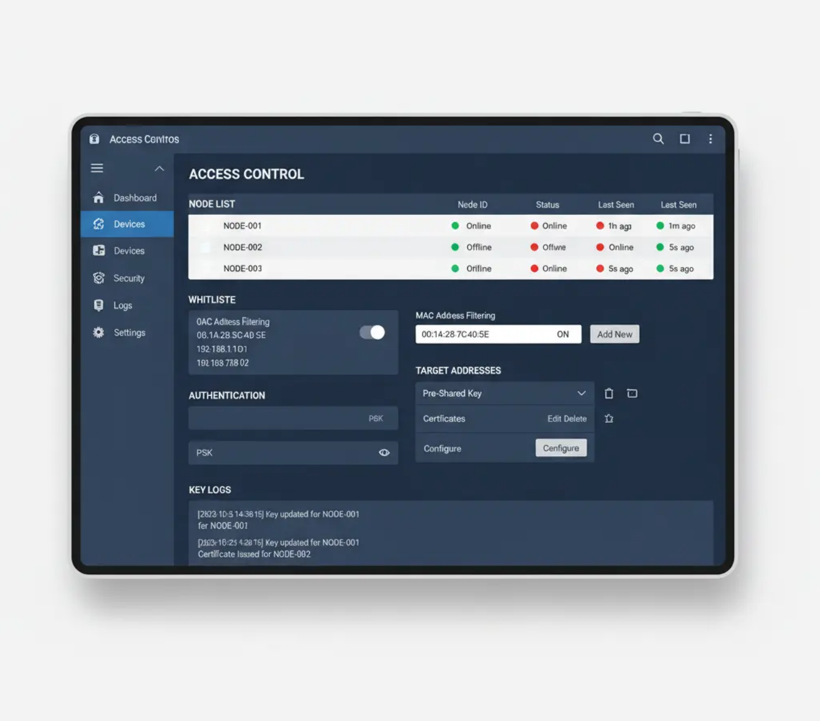


教师演示——物联网测评模拟平台操作
演示场景
•
节点列表：显示已注册节点及状态
•
接入控制：设备白名单、MAC绑定
•
目标地址：感知节点允许通信的IP
•
身份鉴别：预共享密钥/证书配置
•
密钥记录：关键密钥更新日志
步
教师演示步骤
登录平台 → 查节点清单 → 查/设白名单 → 非授权接入测试 → 目标地址限制
重点强调：配置如何对应等保扩展要求

Slide 20






实践任务1——物联网安全配置核查（35分钟）
任务名称
模拟物联网系统安全配置核查
任务场景
教师提供模拟物联网系统环境（含感知节点、网关节点、管理平台）及配置文件
4人/组 (测评工程师、记录员、验证测试员、报告编写员)
约35分钟
分组安排
时间安排
核心任务步骤
01
检查感知节点物理部署环境（使用照片/3D模型）
02
核查接入控制配置白名单、身份鉴别

Slide 21


实践任务1——《物联网安全测评记录表》填写说明
维度 | 指标项 | 测评记录 | 备注
感知节点物理防护 | a)物理环境不对设备造成破坏
 | b)环境能正确反映状态
 | c)环境不影响正常工作
 | d)关键节点电力供应
接入控制 | 只有授权的感知节点可接入
入侵防范 | 限制感知节点通信目标地址
 | 限制网关节点通信目标地址
感知节点安全 | a)授权用户配置变更
 | b)网关节点身份鉴别
 | c)其他感知节点身份鉴别
网关节点安全 | a)合法设备标识鉴别
 | b)非法数据过滤
 | c)关键密钥在线更新
 | d)关键配置在线更新
抗数据重放 | a)数据新鲜性鉴别
 | b)历史数据非法修改鉴别

Slide 22





实践任务2——案例分析（15分钟）
案例场景
某智能园区部署了物联网系统，包含：温湿度传感器200个（感知节点）、智能照明控制器50个（感知节点+执行器）、物联网网关4台、云平台1套
已知问题
任务内容
①
部分传感器室外无防护箱体
①
分析这些问题对应等保测评指标
②
网关未启用接入控制白名单
③
感知节点使用出厂默认口令
②
判断问题合规性(符合/部分/不符合)
④
无数据新鲜性保护机制
③
提出整改建议
⑤
密钥从未更新过
产出：
完成案例分析的《物联网安全测评记录表》

Slide 23
Part.05
常见误区与思政融入
从案例引入到核心概念解析

Slide 24


物联网安全测评中的常见误区
误区 ❌
正确理解 ✅
物联网系统同样需要等保测评，需同时满足安全通用要求和扩展要求
“物联网设备小，不用做等保”
感知节点被控制可能成为攻击跳板（如Mirai僵尸网络）
“只要能联网就行，安全不关我事”
默认密码是物联网设备最常见的安全风险，必须强制修改
“出厂默认密码很安全”
感知节点部署在无人值守环境，物理安全是第一步防线
“物理环境安全不重要”
历史数据重放可造成虚假信息注入、控制指令重发等实际危害
“数据重放攻击只有理论可能”

Slide 25


思政融入——物联网安全关乎人身安全
安全
责任
合规
●
智能医疗设备（心脏起搏器、胰岛素泵）被攻击 → 危及生命
●
测评工程师不仅要检查技术配置，更要意识到其背后的社会影响
●
等保2.0物联网扩展要求是国家对物联网安全的强制规范
●
智能网联汽车被远程控制 → 交通事故
●
一个默认密码，可能成为僵尸网络的“敲门砖”
●
合规测评是保障物联网健康发展的制度保障
●
智能家居被入侵 → 隐私泄露、家庭安全
一句话： 物联网安全测评，守护的不仅是数据，更是人身安全和社会稳定。

Slide 26
Part.06
课程总结与课后作业
从案例引入到核心概念解析

Slide 27





知识点回顾（5分钟）
一、等保中的位置
安全通用要求 + 物联网安全扩展要求(感知节点 + 网关节点)
物联网安全配置核查
1.
感知节点物理防护(防破坏/环境/电力)
4.
感知节点设备安全(授权配置/身份标识)
二、六个测评维度
2.
接入控制(授权节点接入)
5.
网关节点设备安全(鉴别/过滤/更新)
核心结构
3.
入侵防范(限制目标地址)
6.
抗数据重放(新鲜性/完整性)
三、实践五步法
收集资料
现场检查
登录核查
功能测试
填写记录表
→
→
→
→

Slide 28



课后作业与下节课预告
课后作业
必做：完成《物联网安全测评记录表》填写，提交至学习通
必做：完成活动7.3.2在线测试（共15题）
选做：调研常见物联网设备（如智能摄像头），分析安全风险
预习：预习7.4.1“工控系统架构认知”
下节课预告：7.4.1 工控系统架构认知
预告内容：工业控制系统五层架构、实时性要求、安全扩展要求概述
课前准备：复习GB/T 22239扩展要求，了解常见设备（PLC、DCS等）

Slide 29





课堂小结与答疑
三个核心知识点
两个关键技能
①
物联网安全测评 = 安全通用要求 + 物联网安全扩展要求
①
能依据GB/T 22239物联网扩展要求进行安全配置核查
②
六个测评维度（物理防护、接入控制、入侵防范、感知节点安全、网关节点安全、抗数据重放）
②
能规范填写《物联网安全测评记录表》
一个职业准则：
③
感知节点和网关节点是测评的核心对象
物联网安全关乎人身安全，测评工作责任重大

Slide 30
感谢观看

